Slide 1


Slide 2
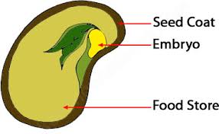
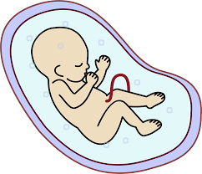
ما وجه الشبه بين الجنين في رحم الأم والبذرة ؟
كلاهما عبارة عن جنين داخل اغشية لحمايته

Slide 3

الفكرة العامة
النباتات مجموعة من المخلوقات ،أبدعها البارىء سبحانه وتعالى

Slide 4
الفكرة الرئيسة
النباتات الوعائية البذرية من أكثر النباتات انتشارا على الأرض

Slide 5

الأهداف
*تقارن بين خصائص النباتات الوعائية البذرية
*تحدد أقسام النباتات المعرّاة البذور
*تلخص دورة حياة النباتات الزهرية

Slide 6

جدول التعلم
ماذا أعلم | ماذا أود أن أتعلم | ماذا تعلمت

Slide 7

أقرئي في كتابكـِ المقرر عن تنوع النباتات البذرية ثم صممي خريطة معرفية عن أهم خصائص النباتات البذرية
خصائص النباتات الوعائية البذرية
2ـ لها تكيفات لانتشار البذور
1ـ لها
بذور
3ـ الطور البوغي هو الطور السائد

Slide 8
من خصائص النباتات الوعائية البذرية أن لها طوران
الطور المشيجي
الطور البوغي
ويتكون من نبات مشيجي مذكر (حبة اللقاح) ومشيجي مؤنث (البويضة) ويعتمدان على الطور البوغي
وهو الطور السائد وينتج أبواغ تنقسم انقسام منصف لتشكل النبات المشيجي

Slide 9
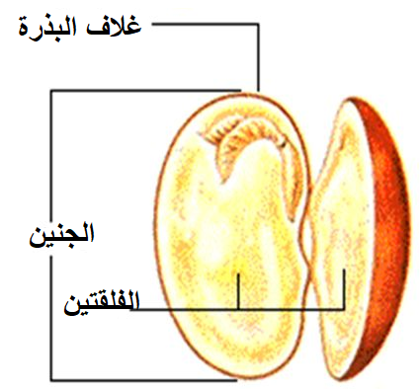
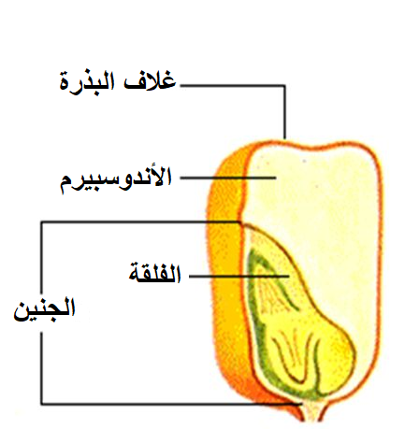
أكملي الفجوة في جدول المعلومات التالي لتحصلي على أهم مميزات البذور
التركيب | الطور البوغي (الجنين) | الفلقة | غلاف البذرة
الوظيفة | هو الطور الذي ينتج الأبواغ الذي تنقسم انقسام منصف لتكون الطور المشيجي | تركيب يخزن الغذاء أو يساعد النبات البوغي الصغير على امتصاص الغذاء | حماية الطور البوغي

Slide 10
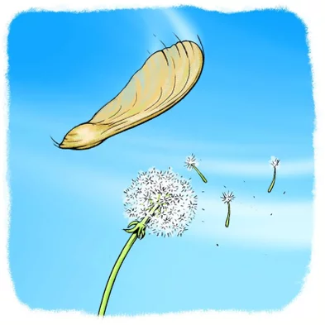
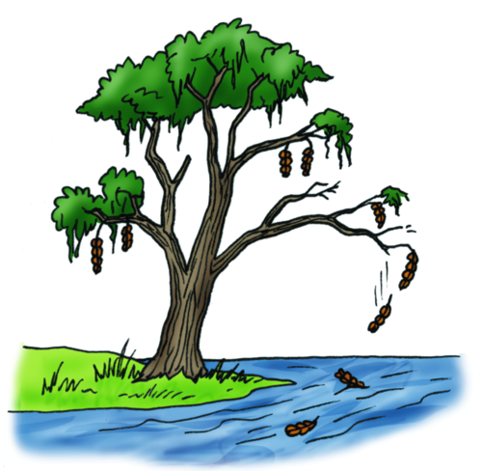
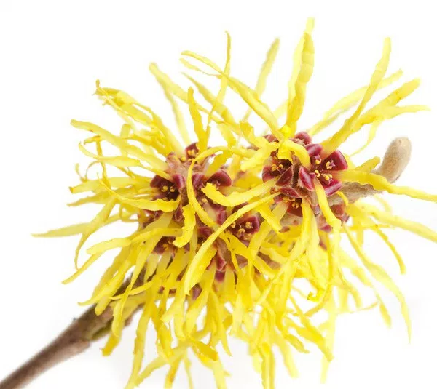
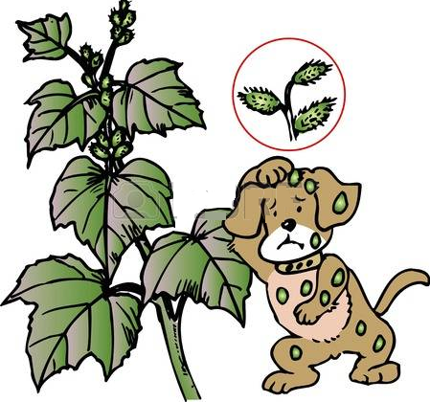
استنتجي الطرق التي تكيفت بها البذور للانتشار من خلال الصور التالية
مهارة قراءة الصور
تراكيب تشبه الاجنحة أو المظلات ينقلها الهواء
تطفو فوق سطح الماء فينقلها الماء
تستطيع قذف بذورها لمسافات بعيدة
لها خطاطيف تمكنها من الالتصاق بفرو الحيوانات أو الملابس

Slide 11
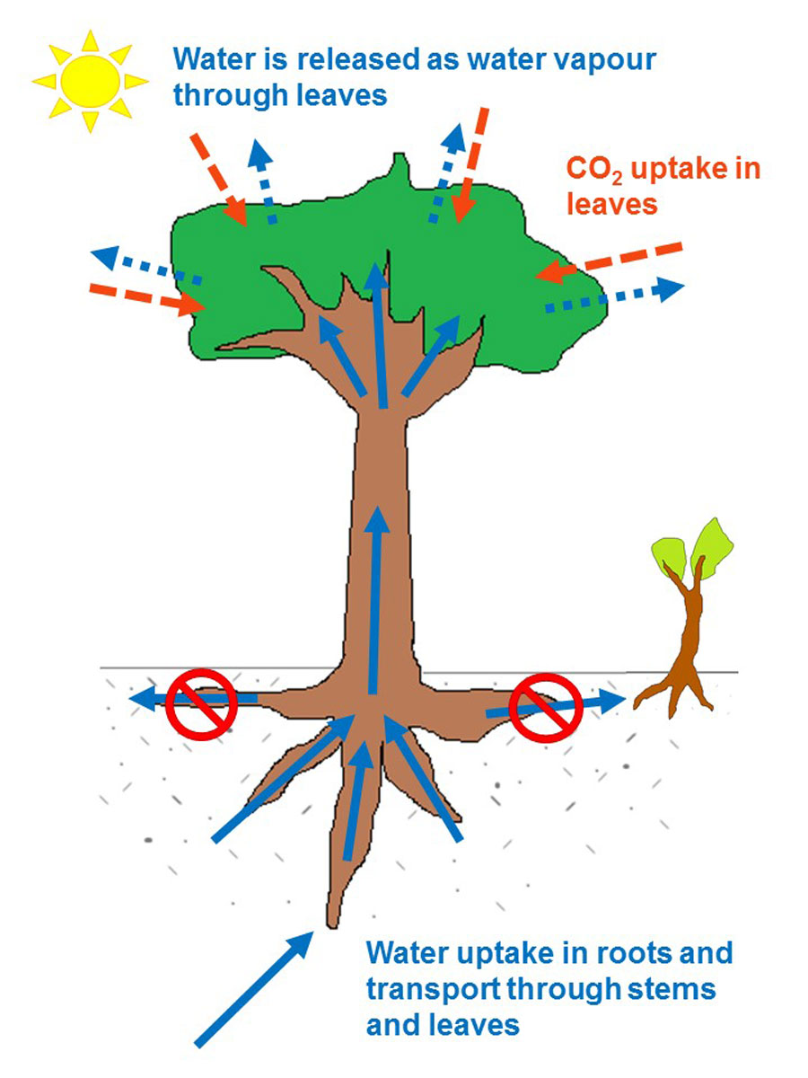
فسري :
يعد انتشار البذور أمر مهم للنباتات
ليمنع التنافس بين النباتات الجديدة وآبائها

Slide 12
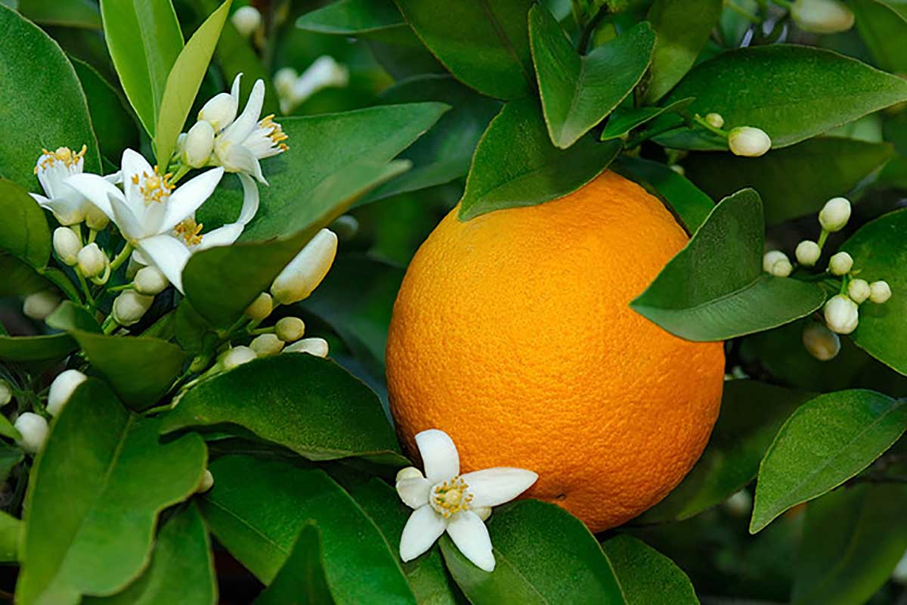
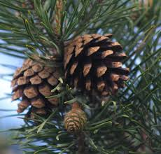
تصنف النباتات البذرية إلى نوعين رئيسيين هما
نباتات
مغطاة البذور
نباتات
معراة البذور

Slide 13

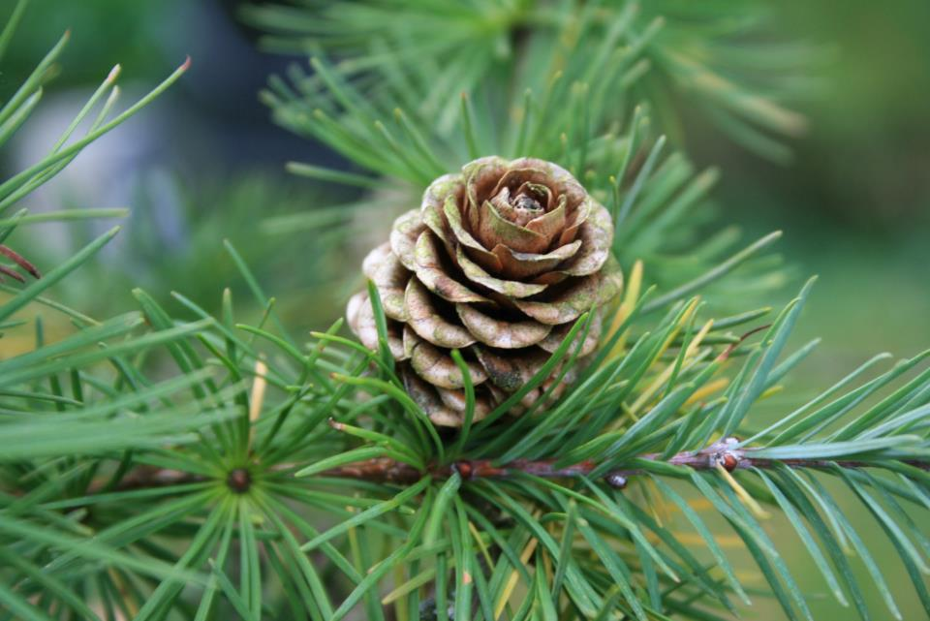
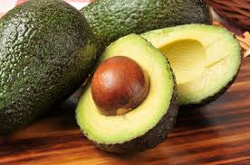
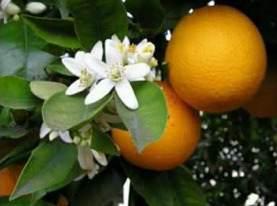
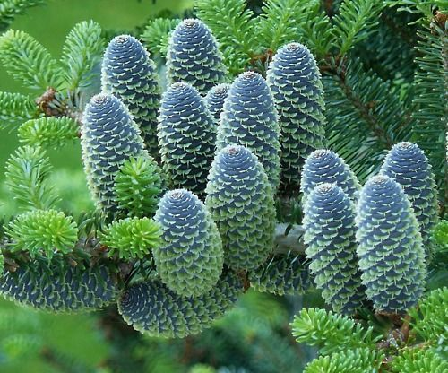
ما الفرق بين النباتات معراة البذور و مغطاة البذور
سؤال يحير تفكيري
النباتات معراة البذور |  | النباتات مغطاة البذور
النباتات التي لا تشكل بذورها جزءاَ من الثمرة (تتكون الامشاج على مخاريط) |  | النباتات التي تشكل بذورها جزءاَ من الثمرة (تتكون الامشاج داخل الأزهار) (النباتات الزهرية)

Slide 14

كانت سمر في ساحة المدرسة تنظر إلى طالبات الفريق التطوعي وقد أخذن في غرس نباتات جديدة في الأحواض المخصصة لها وكانت ترقبهم بفرح إلى أن سمعت تعليقاً من أحدى الطالبات كانت تسخر من تلك النباتات وتجد أنها من غير فائدة فأثر ذلك كثيرا في نفس سمر

Slide 15
قررت سمر مع زميلاتها في الصف أن يكتبن معلومات بسيطة عن النباتات الوعائية البذرية ويعرضنها على زميلاتهن الاخريات في الساحة وقد تقدمن بالفكرة لمعلمتهن فشجعتهن وقررت مكافئة المجموعة التي ستكتب التقرير الأجمل وتمنت لهن حظ موفق وجهداً مباركاً

Slide 16

بالتعاون مع زميلاتكـِ في المجموعة بعد القراءة عن أقسام النباتات البذرية ساعدي سمر وصديقاتها في تصنيف بطاقات المعلومات التي جمعنها عن النباتات معراة البذور وذلك بوضع كل بطاقة في الشجرة المناسبة لها

Slide 17
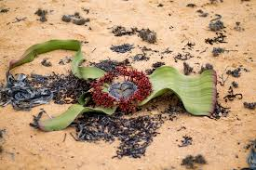
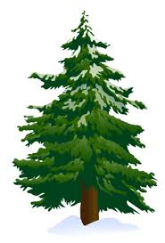
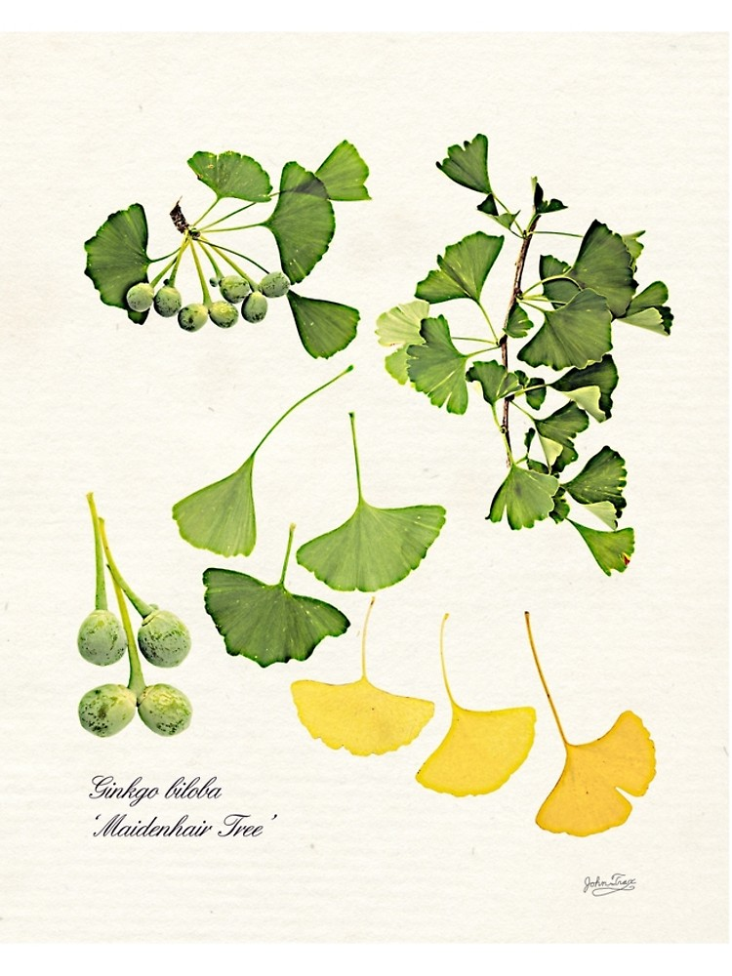
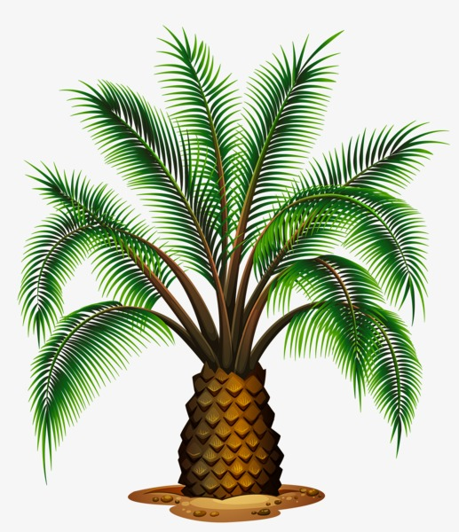
قسم النيتوفايت
قسم
النباتات المخروطية
قسم
النباتات الجنكية
قسم
السيكادات

Slide 18
هي تختلف عن النخيل في أن لها ساق طرية مكونة من نسيج خازن
قد يصل طول المخاريط التكاثرية إلى 1m ووزنها إلى 53Kg
تتكون الامشاج الذكرية والانثوية على تراكيب مخروطية الشكل
تشبه النخيل لأن لها أوراق كبيرة مقسمة وقد ينمو بعضها إلى أكثر من 18m
تنمو المخاريط المذكرة والمؤنثة على نباتات سيكادا منفصلة
البيئات الطبيعية لها هي الاستوائية وشبه الاستوائية ويوجد منها حاليا 11جنس و250نوع

Slide 19
1ـ جنس إفدراEphedra
ويوجد فيها بشكل طبيعي مادة إفيدرين وهي مادة تستخدم في علاج الرشح والحساسية
و يوجد منها ثلاث اجناس فقط لها تكيفات تركيبية غير عادية مع البيئة
تستطيع النباتات التي تنتمي إلى هذا القسم أن تعيش بين 2000ـ 1500 عاماَ
ـ جنس Welwischia
له نوع واحد ويوجد خصوصا في صحاري جنوب غرب إفريقيا
ـ جنس جنيتوم
Gnetum
منه 30 نوع من أشجار استوائية ونباتات متسلقة
لهذه النباتات جذور خازنة كبيرة وورقتان تستمران في النمو وقد يصل طولهما إلى أكثر من 6m .
ويحصل هذا النبات على الرطوبة من الضباب أو الندى أو المطر بواسطة أوراقه

Slide 20
وتنتج الشجرة المؤنثة مخاريط تعطي عند إخصابها بذور ذات غلاف لحمي ذي رائحة نتنة
لها تراكيب تكاثرية ذكرية وأنثوية على نباتات منفصلة
يشمل هذا القسم نوع واحد فقط هو Ginkgo biloba
وتتميز هذه الشجرة بأوراق صغيرة تشبه المروحة
وتنتج الشجرة المذكرة حبوب اللقاح على مخاريط تنمو من قاعدة تجمعات الأوراق
تمتاز بأنها مقاومة للتلوث لذا فإنها مألوفة للمزارعين ومطوري الأراضي في المدن

Slide 21
تنقسم الخلايا داخل هذه الأبواغ انقسام منصف لتكون ابواغ صغيرة تنقسم لتعطي أربع خلايا من حبوب اللقاح
تكون المخاريط الذكرية صغيرة وتتكون من من حراشف
تنمو التراكيب التكاثرية في مخاريط وتكون المخاريط المذكرة والمؤنثة على أغصان مختلفة من الشجرة أو الشجيرة
تحتوي الحراشف على المئات من المحافظ البوغية والتي تحتوي على
ابواغ
أما المخاريط المؤنثة الكبيرة تبقى تنتج البويضات وتبقى على النبات إلى أن تنضج البذور

Slide 22

والان لنرحل في رحلة علمية مع سمر وزميلاتها رحلة بها العجائب والغرائب من عالم النباتات ونتعرف على التصنيف الصحيح للبطاقات المعلومات
وتذكري ان كل هذه الأقسام من النباتات معراة البذور

Slide 23
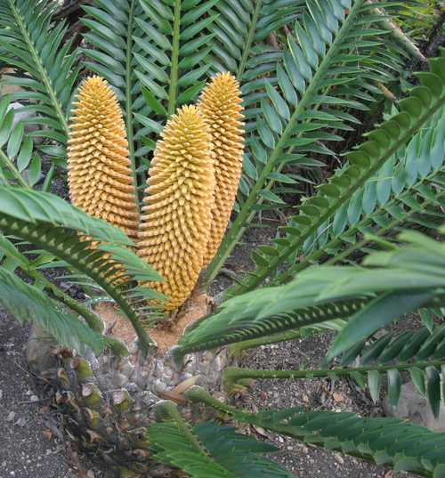
قسم
السيكادات

Slide 24
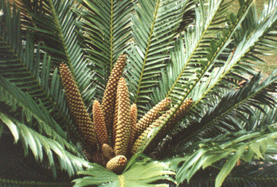
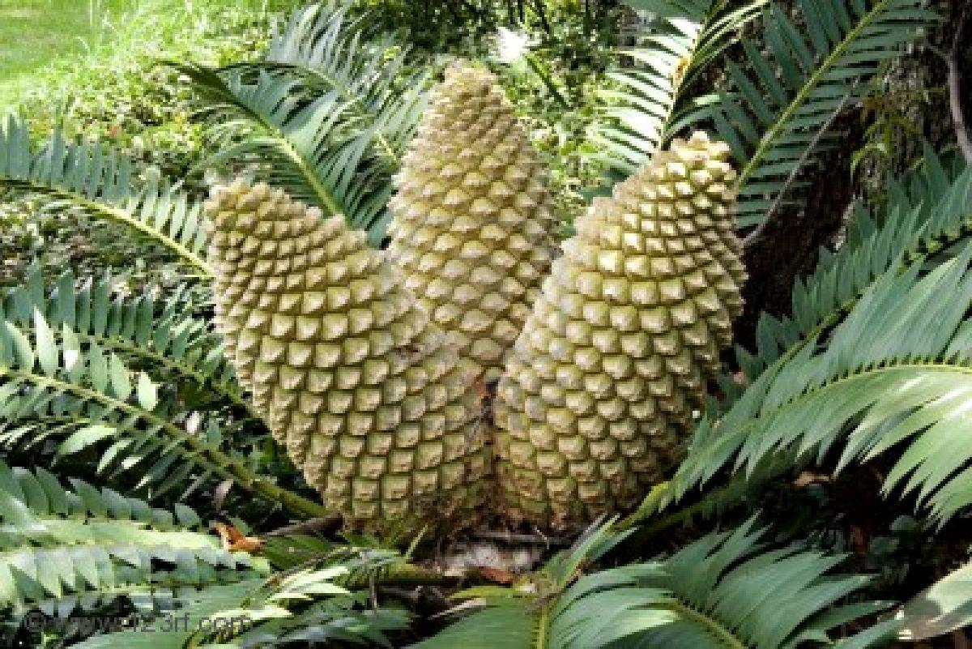
قد يصل طول المخاريط التكاثرية إلى 1m ووزنها إلى 53Kg
تتكون الامشاج الذكرية والانثوية على تراكيب مخروطية الشكل

Slide 25
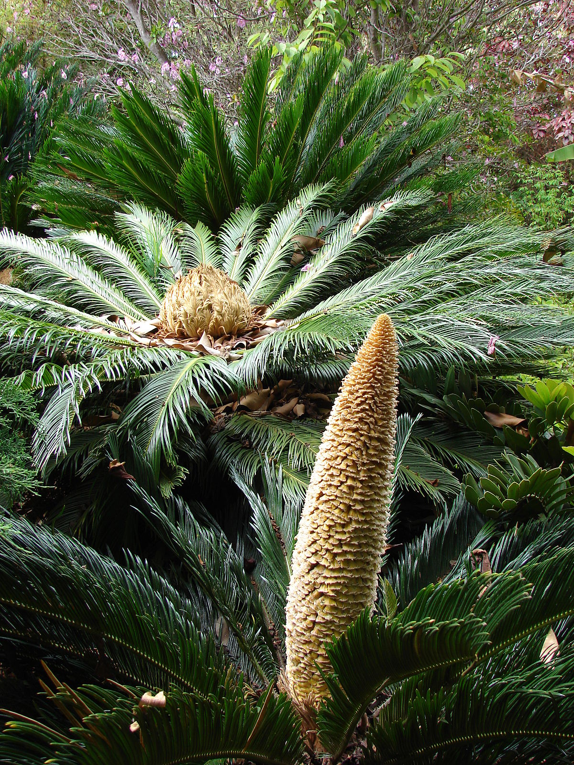
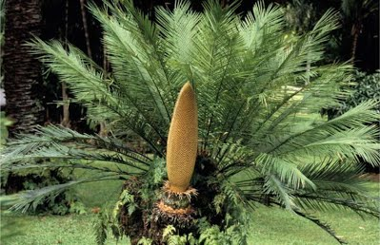
البيئات الطبيعية لها هي الاستوائية وشبه الاستوائية ويوجد منها حاليا 11جنس و250نوع
تنمو المخاريط المذكرة والمؤنثة على نباتات سيكادا منفصلة

Slide 26
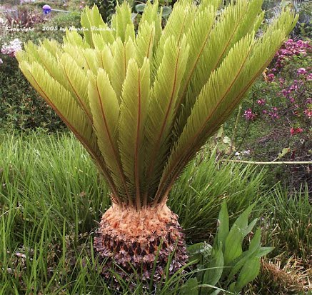
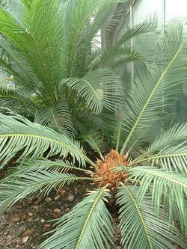
هي تختلف عن النخيل في أن لها ساق طرية مكونة من نسيج خازن
تشبه النخيل لأن لها أوراق كبيرة مقسمة وقد ينمو بعضها إلى أكثر من 18m

Slide 27
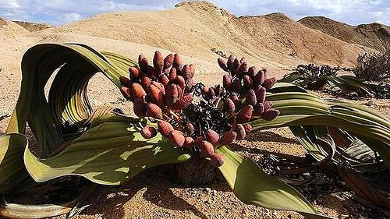
قسم النيتوفايت

Slide 28
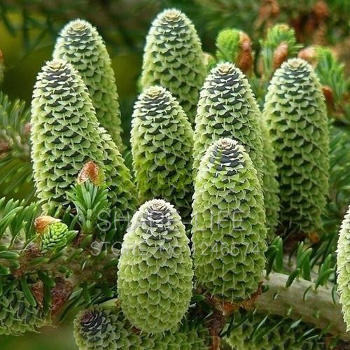
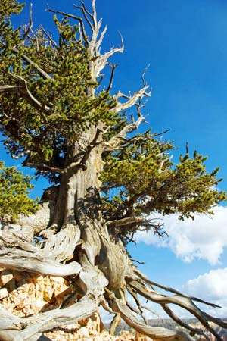
و يوجد منها ثلاث اجناس فقط لها تكيفات تركيبية غير عادية مع البيئة
تستطيع النباتات التي تنتمي إلى هذا القسم أن تعيش بين 2000ـ 1500 عاماَ

Slide 29
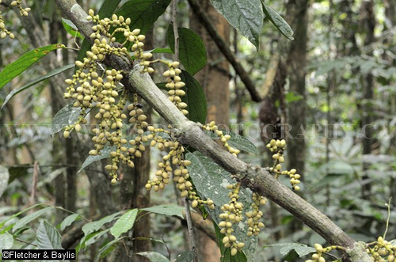
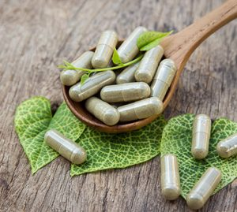
1ـ جنس إفدراEphedra
ويوجد فيها بشكل طبيعي مادة إفيدرين وهي مادة تستخدم في علاج الرشح والحساسية
2ـ جنس جنيتوم Gnetum
منه 30 نوع من أشجار استوائية ونباتات متسلقة

Slide 30
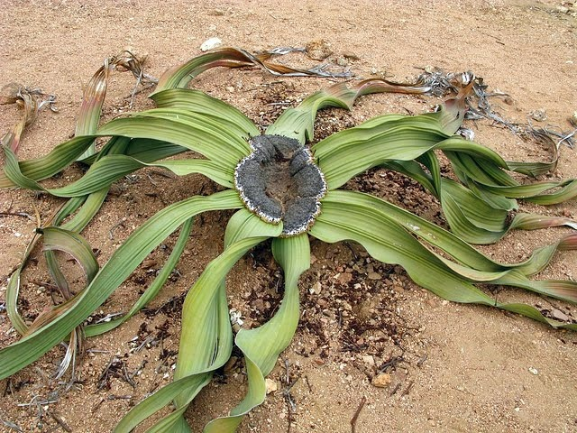
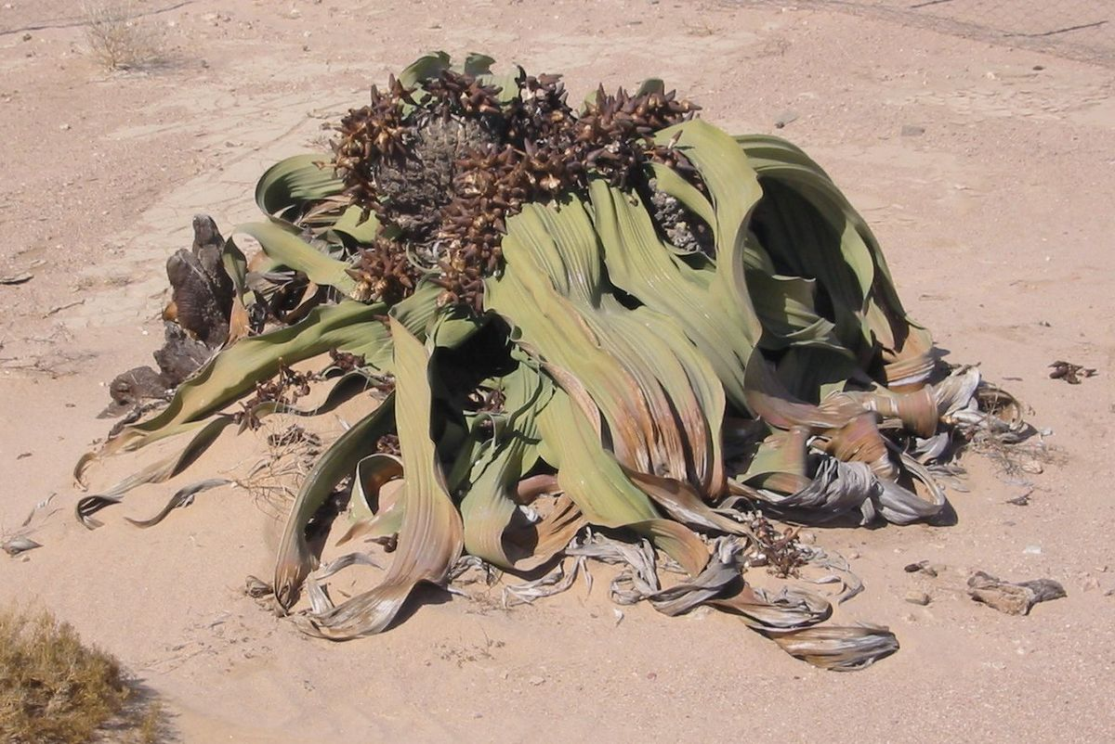
لهذه النباتات جذور خازنة كبيرة وورقتان تستمران في النمو وقد يصل طولهما إلى أكثر من 6m
3ـ جنس Welwischia
له نوع واحد ويوجد خصوصا في صحاري جنوب غرب إفريقيا
ويحصل على الرطوبة من الضباب أو الندى أو المطر بواسطة أوراقه

Slide 31
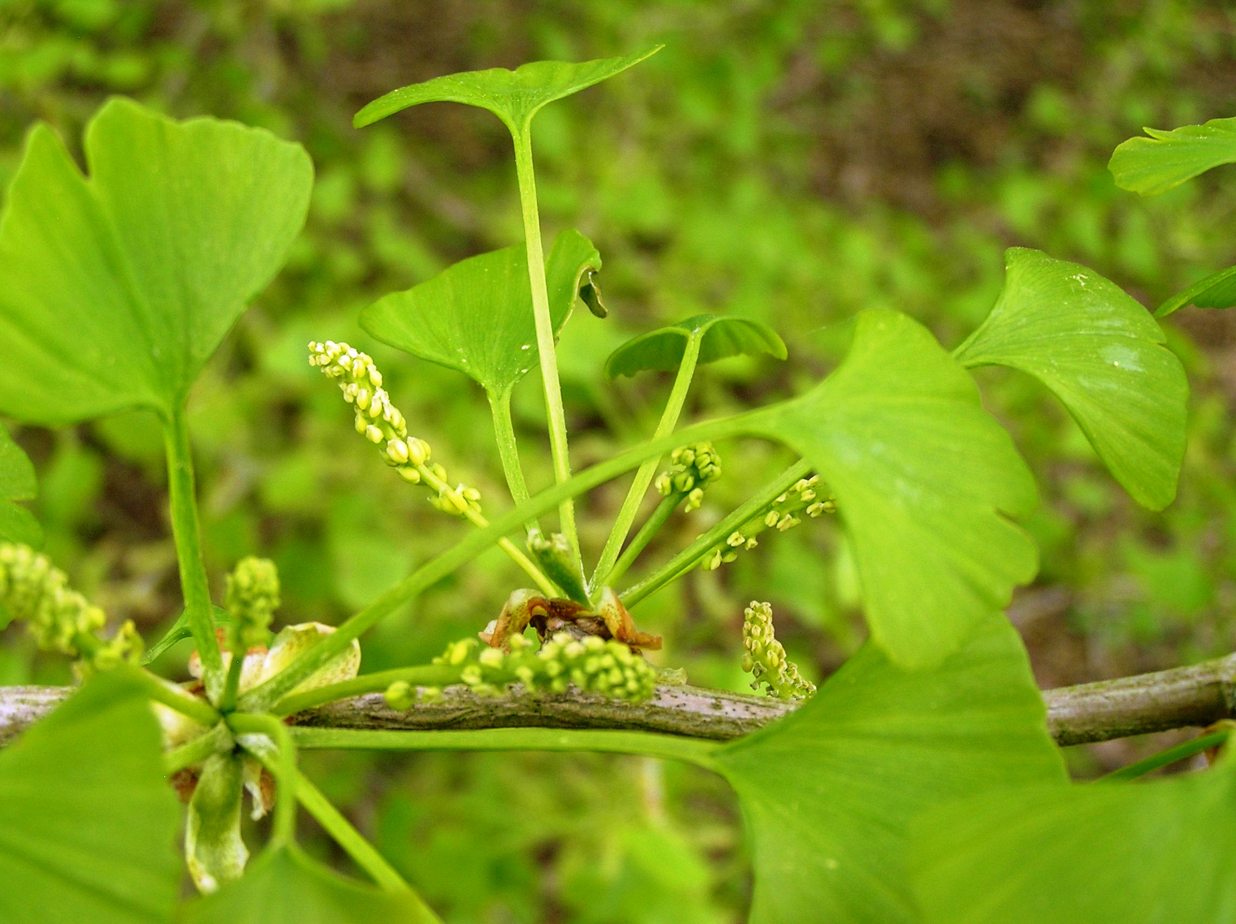
قسم
النباتات الجنكية

Slide 32
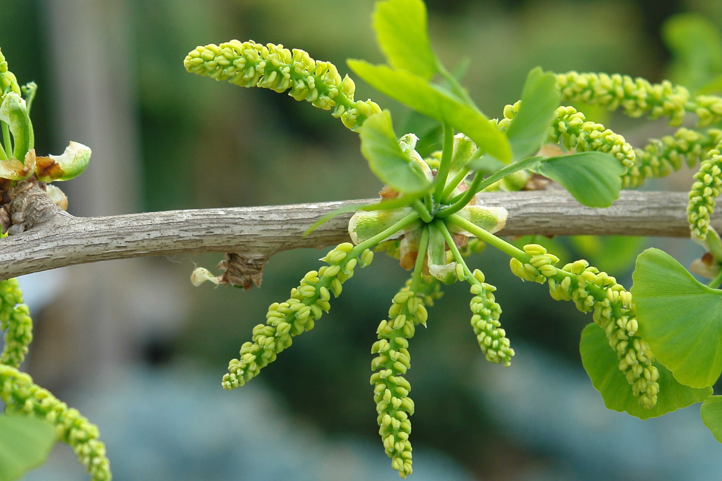
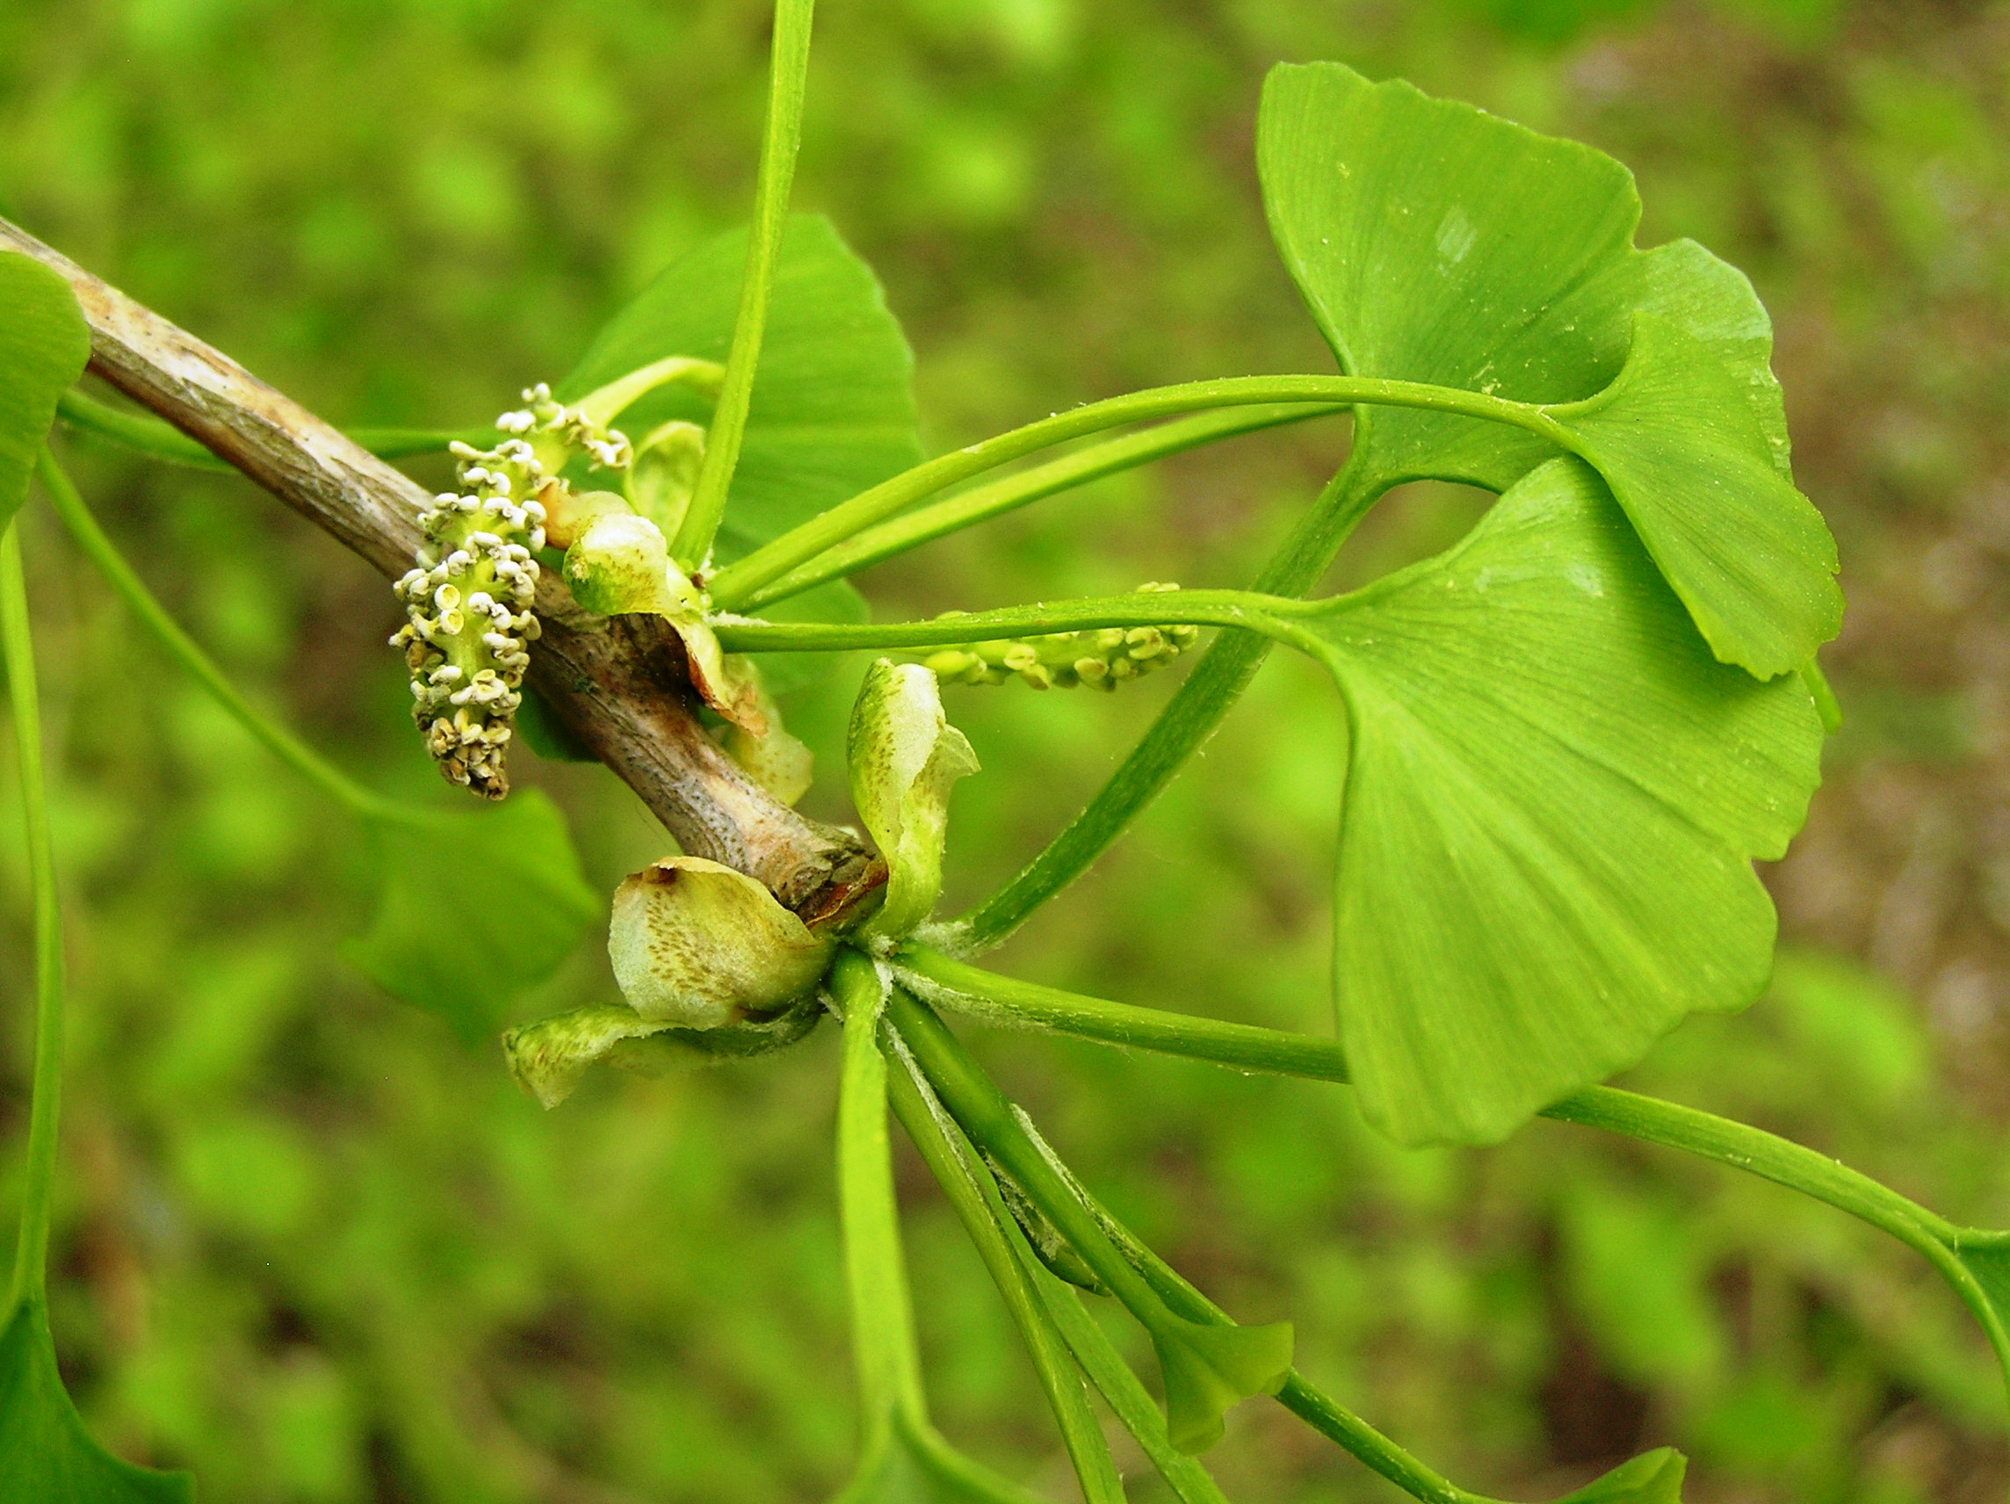

يشمل قسم النباتات الجنكية نوع واحد فقط هو Ginkgo bilobaوتتميز هذه الشجرة بأوراق صغيرة تشبه المروحة
لها تراكيب تكاثرية ذكرية وأنثوية على نباتات منفصلة

Slide 33
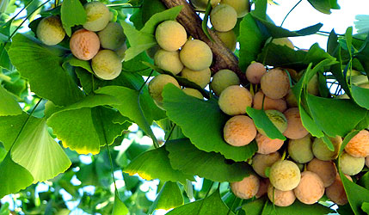
وتنتج الشجرة المؤنثة مخاريط تنتج تعطي عند إخصابها بذور ذات غلاف لحمي ذي رائحة نتنة
وتنتج الشجرة المذكرة حبوب اللقاح على مخاريط تنمو من قاعدة تجمعات الأوراق

Slide 34
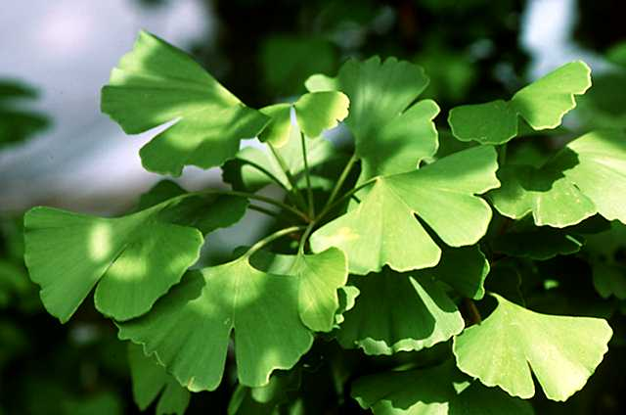
تمتاز بأنها مقاومة للتلوث لذا فإنها مألوفة للمزارعين ومطوري الأراضي في المدن

Slide 35
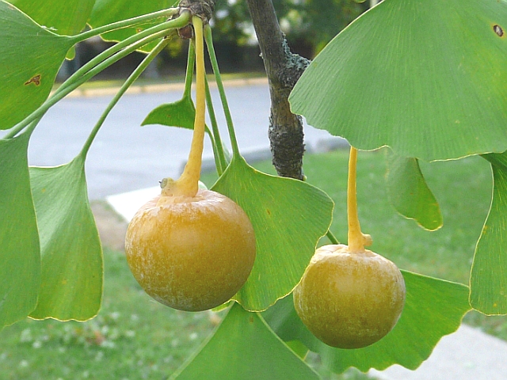
فسري: يفضل المزارعون ومطوري الأراضي في المدن أشجار الجنكية المذكرة على الأشجار المؤنثة
لأنه لا تعطي المخاريط اللحمية النتنة الرائحة

Slide 36
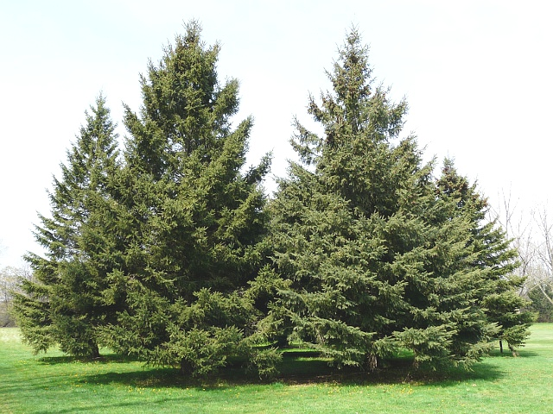
قسم المخروطيات

Slide 37

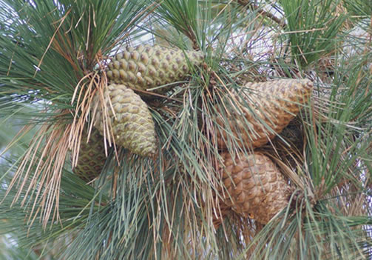
تنمو التراكيب التكاثرية لمعظمها في مخاريط وتكون المخاريط المذكرة والمؤنثة على أغصان مختلفة من الشجرة أو الشجيرة
المخاريط المؤنثة الكبيرة تبقى تنتج البويضات وتبقى على النبات إلى أن تنضج البذور

Slide 38
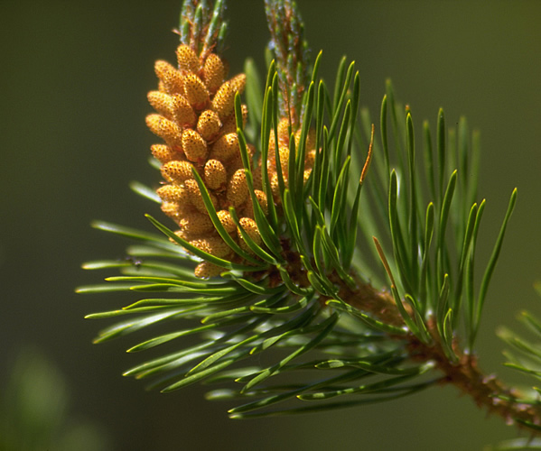
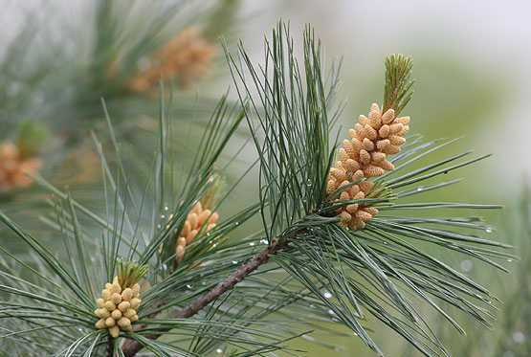
حيث تنقسم الخلايا داخل هذه الأبواغ انقسام منصف لتكون ابواغ صغيرة تنقسم لتعطي أربع خلايا من حبوب اللقاح
تكون المخاريط الذكرية صغيرة وتتكون من من حراشف تحتوي على المئات من المحافظ البوغية والتي تحتوي على ابواغ

Slide 39
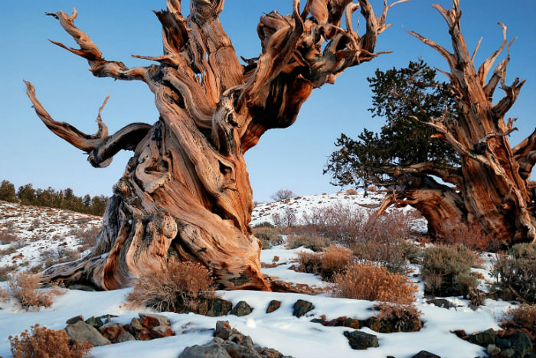
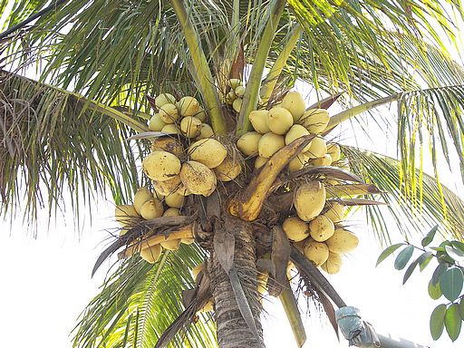
بالتعاون مع زميلاتكِ في المجموعة اقرئي في كتابكِ المقرر عن قسم النباتات المخروطية ثم اكملي الجدول التالي موضحة أوجه الشبه والاختلاف بين النباتات دائمة الخضرة والنباتات متساقطة الأوراق
وجه الشبه | النباتات متساقطة الأوراق
نباتات مخروطية ـ موطنها: المناطق المعتدلة الشمالية والمناطق الاستوائية وشبه الاستوائية | 1ـ تعريفها: هي نباتات تفقد أوراقها في نهاية فصل النمو أو عندما تقل الرطوبة 2ـ مثال: الاركس والسرو الاصلع
النباتات دائمة الخضر | وجه الشبه
1ـ تعريفها: هي نباتات لها أوراق خضراء طوال أيام السنة 2ـ مثال: شجرة جوز الهند | نباتات مخروطية ـ موطنها: المناطق المعتدلة الشمالية والمناطق الاستوائية وشبه الاستوائية

Slide 40

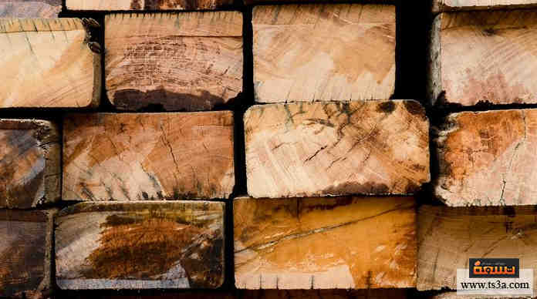
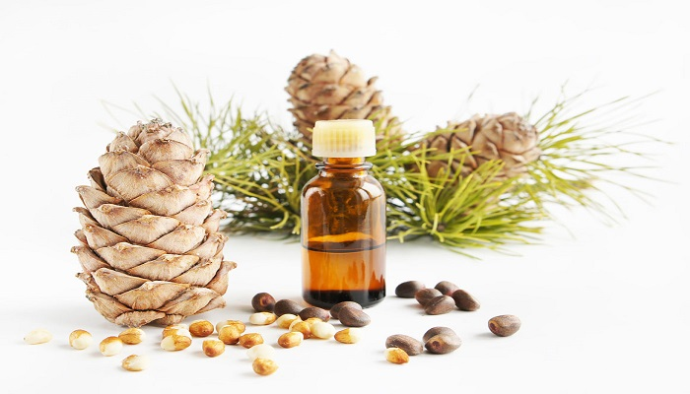
عصف ذهني
اعقدي جلسة عصف ذهني مع زميلاتكِ ثم
عددي بعض من فوائد النباتات المخروطية
والمواد الراتنجية مثل زيت التربنتين
لب الورق
الاخشاب

Slide 41
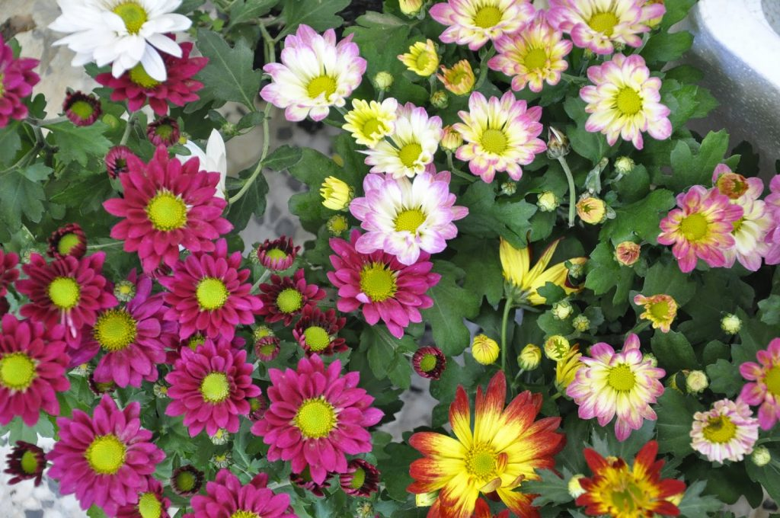

احكمي على صحة العبارة التالية مع التعليل لأجابتكـِ
تعد النباتات الزهرية
(مغطاة البذور) أوسع النباتات انتشارا
العبارة صحيحة لما وهبها الله سبحانه وتعالى من تكيفات لتتمكن من النمو في بيئات اليابسة والماء

Slide 42
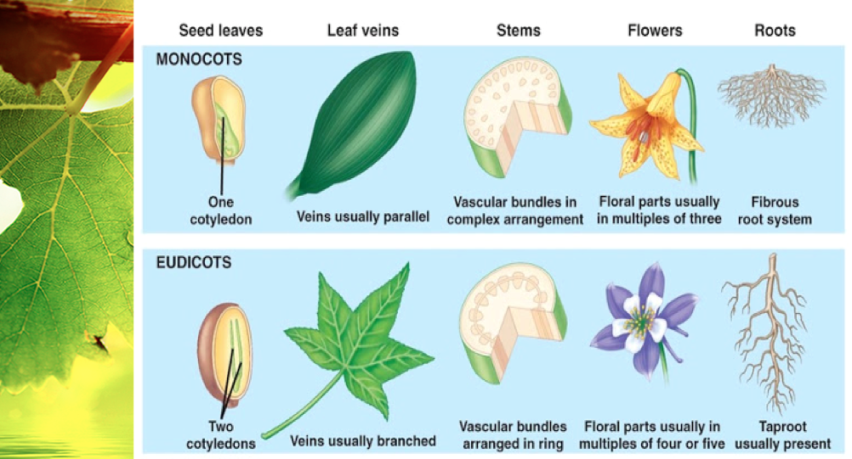
نباتات
ذوات الفلقة الواحدة
يصنف العلماء النباتات الزهرية إلى
نباتات
ذوات الفلقتين

Slide 43

انقر هنا لمشاهدة النباتات مغطاة البذور

Slide 44
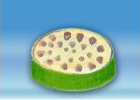







قراءة الصورة والمقارنة
اكملي جدول المقارنة بين النباتات ذوات الفلقة والنباتات ذوات الفلقتين من خلال قراءة الصور التالية
نباتات ذوات الفلقة |  | وجه المقارنة | نباتات ذوات الفلقتين
 | فلقة | عدد الفلقات في البذرة | فلقتين
 | متوازي | التعرق في الورقة | شبكي
 | ثلاث او مضاعفاتها | عدد الأجزاء الزهرية | اربع او خمس او مضاعفاتها
 | مبعثرة ومتناثرة | الحزم الوعائية | منتظمة في دائرة

Slide 45
القراءة الموجهة والمقارنة
بالتعاون مع زميلاتكِ في المجموعة اقرئي عن النباتات الزهرية ثم اكملي جدول المقارنة التالية
 | النباتات السنوية | النباتات ثنائية الحول | النباتات المعمرة
التعريف | تكمل ذورة حياتها أي بنمو من بذرة ويكبر وينتج بذورا جديدة ثم يموت في فصل نمو واحد أو أقل | تمتد دورة حياته على عامين فهو ينتج الوراق ونظام جذري قوي خلال السنة الأولى وبعد فترة يموت الجزء الخضري ويبقى الجذر وبعض الأجزاء تحت سطح الأرض حية وفي السنة الثانية تنمو الساق والأوراق والبذور | تعيش لسنوات عديدة وعادة ما تنتج أزهارا وبذورا كل عام وقد تستجيب للظروف القاسية باسقاط أوراقها وثم تستأنف النمو عندما تصبح الظروف مناسبة للنمو
مثال | نباتات الحديقة ومعظم الأعشاب | الجزر واللفت والشمندر | أشجار الفواكه والشجيرات والسوسن والورد

